Slide 1

Project: MeLIME
Meaningful Local Interpretable Model-agnostic Explanations
GV: Nguyễn Ngọc Đức

Slide 2
Mục lục
01
LIME
02
MeLIME
03
Cài đặt MeLIME

Slide 3

M
Giới Thiệu
LIME

Slide 4
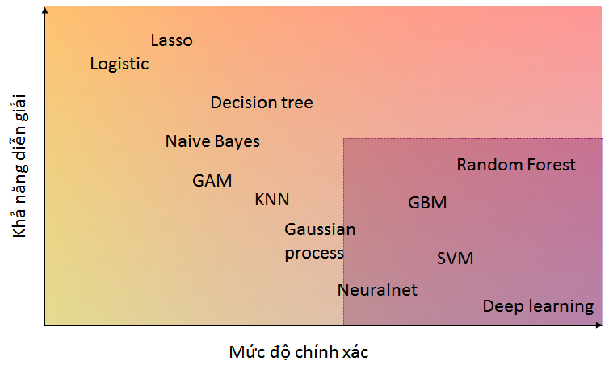
Modern Portfolio Presentation
Tính tường minh của mô hình tỉ lệ nghịch với tính chính xác
Black Box Model

Slide 5
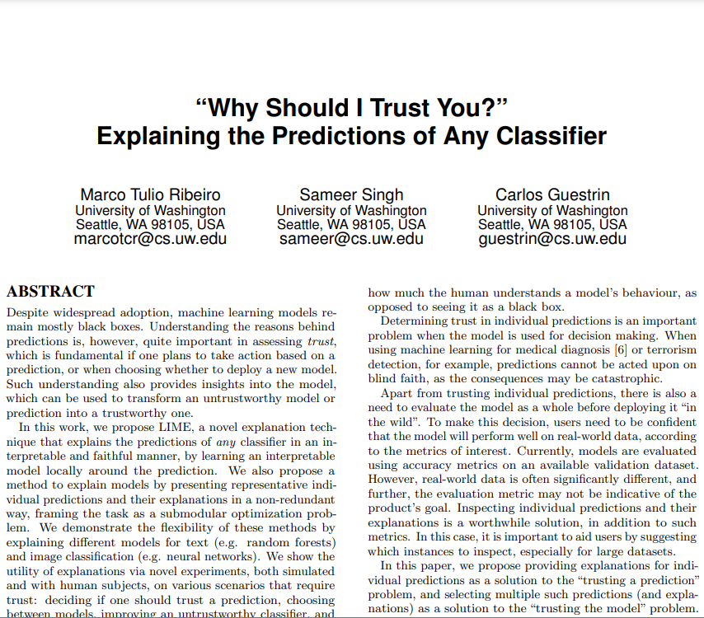
Lần đầu tiên giới thiệu vào 2016 bởi 3 data scientists tại Đại Học Washington là:
Marco Tulio Ribeiro
Sameer Singh
Carlos Guestrin

Slide 6
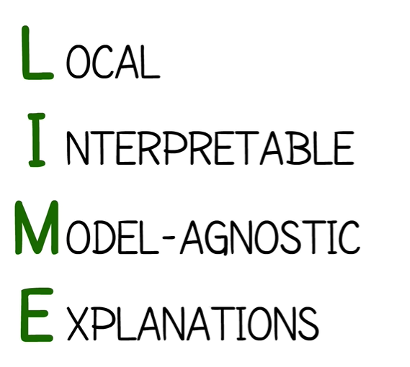


Slide 7
Cơ chế hoạt động
01
Xác định điểm cần giải thích
02
Tạo các điểm lân cận xung quanh và trọng số
03
Chọn model giải nghĩa cho các điểm mô phỏng
04
Tạo các giải thích

Slide 8
Mô phỏng quy trình về LIME

Slide 9
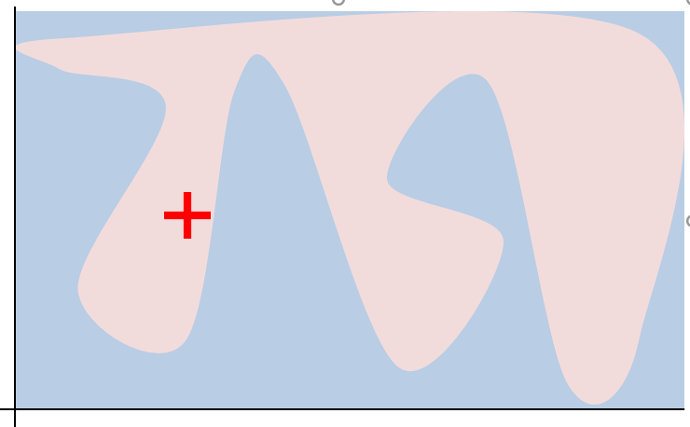
01
Xác định điểm cần giải thích

Slide 10
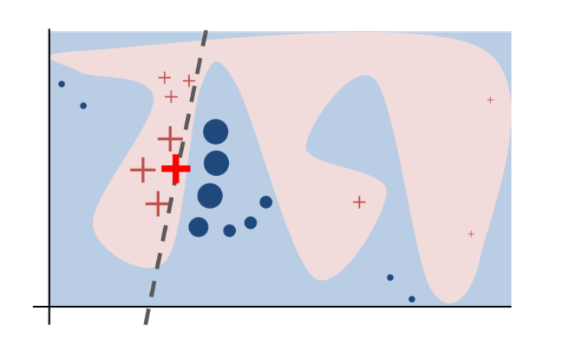
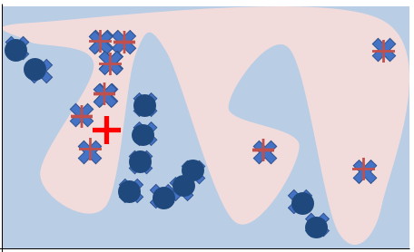
Tạo các điểm lân cận xung quanh
02
Tạo điểm và phân lớp
Tính trọng số

Slide 11
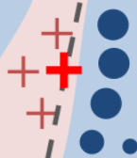
Chọn model cục bộ
03
Complex non-linear model
Simple linear model

Slide 12
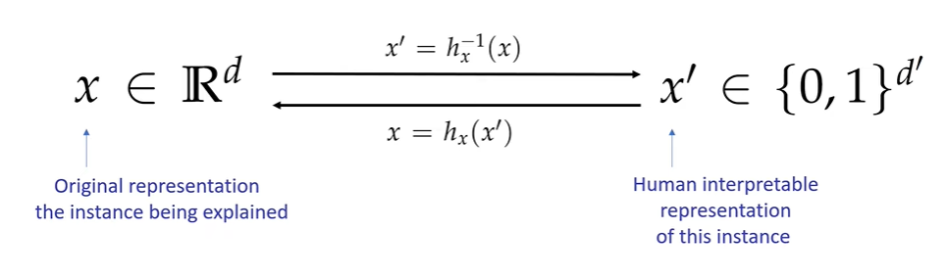
01
Xác định điểm cần giải thích

Slide 13
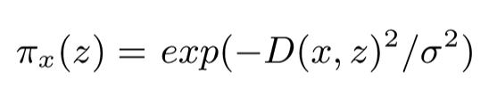
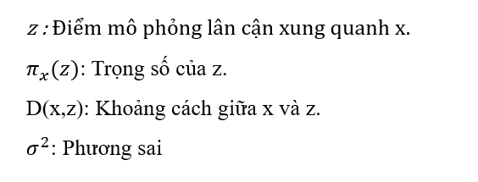
02
Tạo các điểm lân cận xung quanh và trọng số
Tạo các điểm lân cận: z ~ Uniform()
Tạo trọng số:

Slide 14
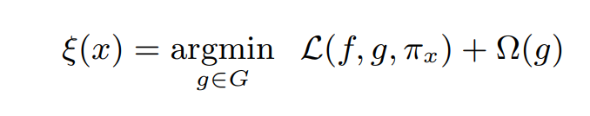
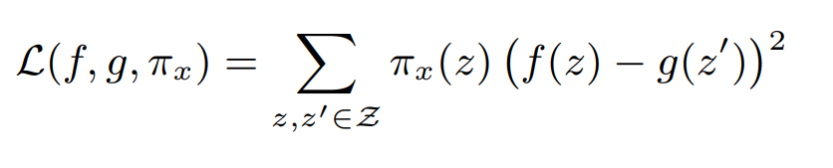
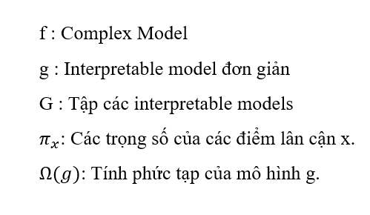
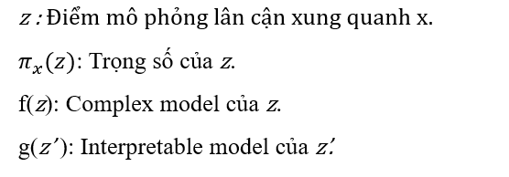
03
Chọn model giải nghĩa cho các điểm mô phỏng

Slide 15
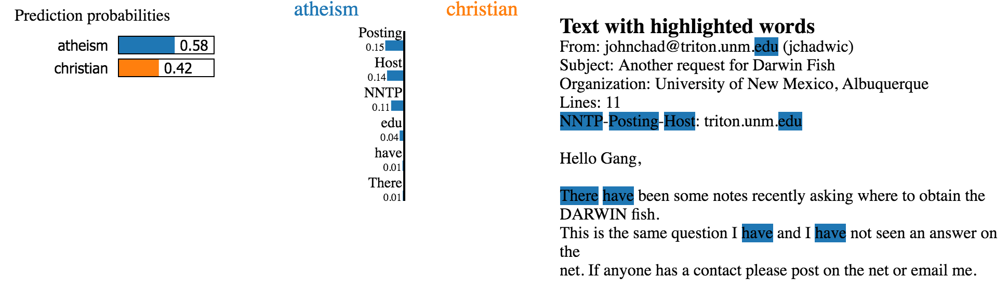
Dữ liệu về NLP
04

Slide 16
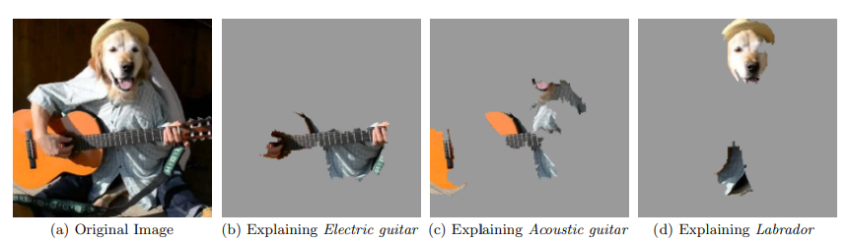
Dữ liệu về CV
04
Explaining an image classification prediction made by Google’s Inception neural network.
The top 3 classes predicted are “Electric Guitar” (p = 0.32), “Acoustic guitar” (p = 0.24) and “Labrador” (p = 0.21).

Slide 17
ML
MeLIME

Slide 18
Tiền đề
Làm thế nào để tạo ra chính xác các điểm mẫu trên khu vực lân cận của một trường hợp?
01
02
Làm thế nào để kiểm soát sự cân bằng giữa độ chính xác của mô hình diễn giải và khả năng diễn giải của nó?
03
Làm thế nào để chọn số lượng điểm mẫu được tạo ra xung quanh trường hợp cần được giải thích?

Slide 19

Điểm cải thiện của MeLIME
Các kỹ thuật tạo các điểm lân cận quan trọng.
ML
Sử dụng 1 interpretable model tạo các giải thích cục bộ.
01
02
03
Thêm phương pháp để xác định số điểm lân cận cần thiết

Slide 20
Cơ chế hoạt động
Tạo các giải thích
Chọn model giải nghĩa cho các điểm mô phỏng
04
ML
03
02
Tạo các điểm lân cận xung quanh và trọng số
01
Xác định điểm cần giải thích

Slide 21
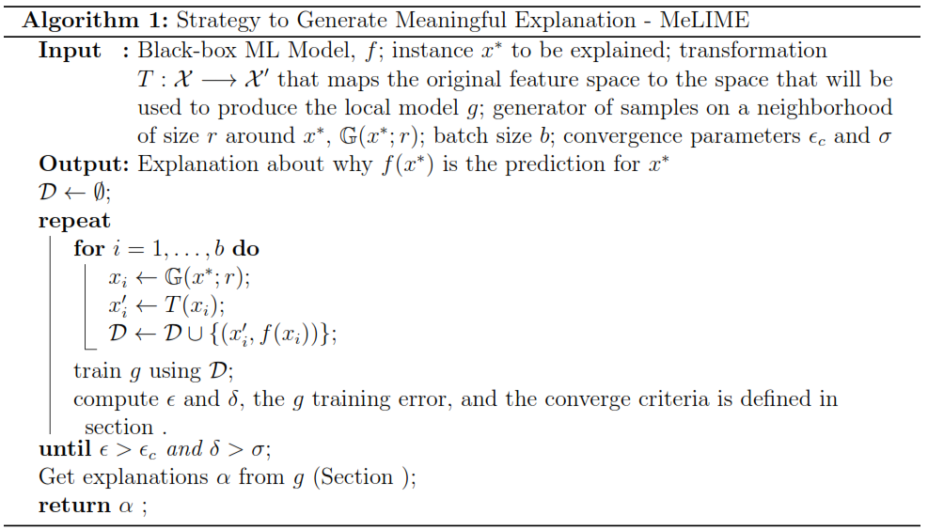
MeLIME Tạo Meaningful Explanation

Slide 22
Bốn phương pháp tạo điểm
02
01
02
KDEGen
KDEPCAGen
03
04
VAEGen
Word2VecGen

Slide 23
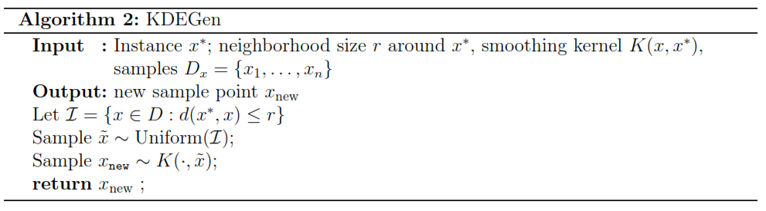
KDEGen method
01

Slide 24
KDEPCAGen method
02
Điểm khác biệt: Thực hiện giảm chiều dữ liệu -> KDEGen -> Trả lại chiều dữ liệu ban đầu.

Slide 25
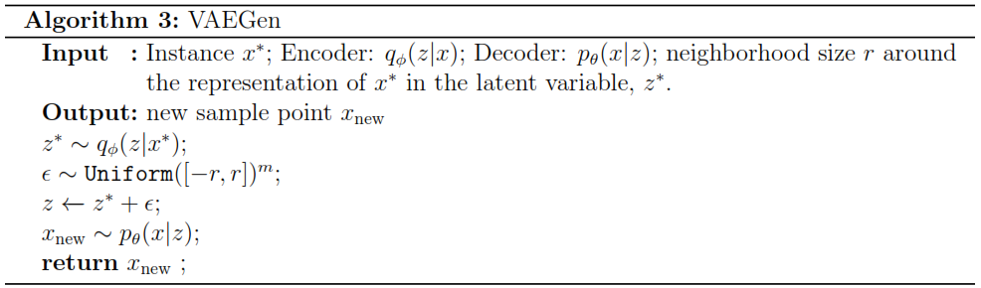
VAEGen method
03

Slide 26
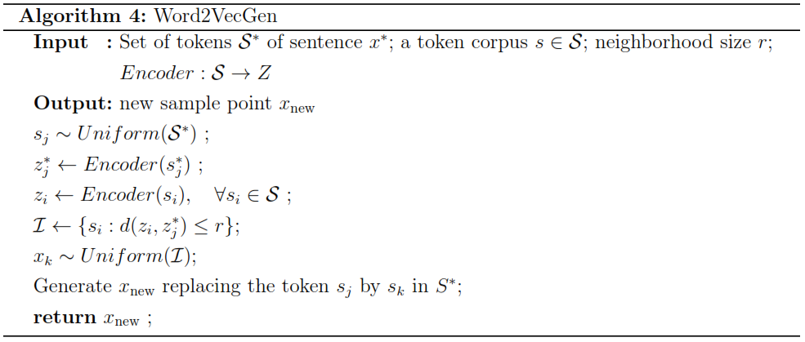
Word2VecGen method
04

Slide 27
Interpretable Local Models
02
01
Local Linear Model: Sử dụng một mô hình tuyến tính, chúng ta có thể thu được giải thích bằng cách phân tích các hệ số góc của mô hình.
02
Local Regression Tree Model: Các quy tắc quyết định của cây, cùng với tính quan trọng của tính năng, được sử dụng để tạo ra giải thích.
03
Local Statistical Measures: Chúng ta có thể tạo ra giải thích bằng cách trích xuất các đo lường thống kê đơn giản từ dự đoán của mô hình ML trên các nhiễu cục bộ.

Slide 28
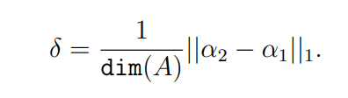
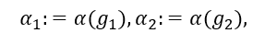
Robustness of Explanations
02
Tạo ra các điểm xung quanh điểm xác định trong khi huấn luyện mô hình cục bộ g cho đến khi nó hội tụ theo các tiêu chí cụ thể là độ quan trọng và độ lỗi.
Cơ chế: Vòng lặp tạo lần lượt các điểm lân cận kích thước b xung quanh x và khớp mô hình cho đến khi nào thoả điều kiện hội tụ.

Slide 29
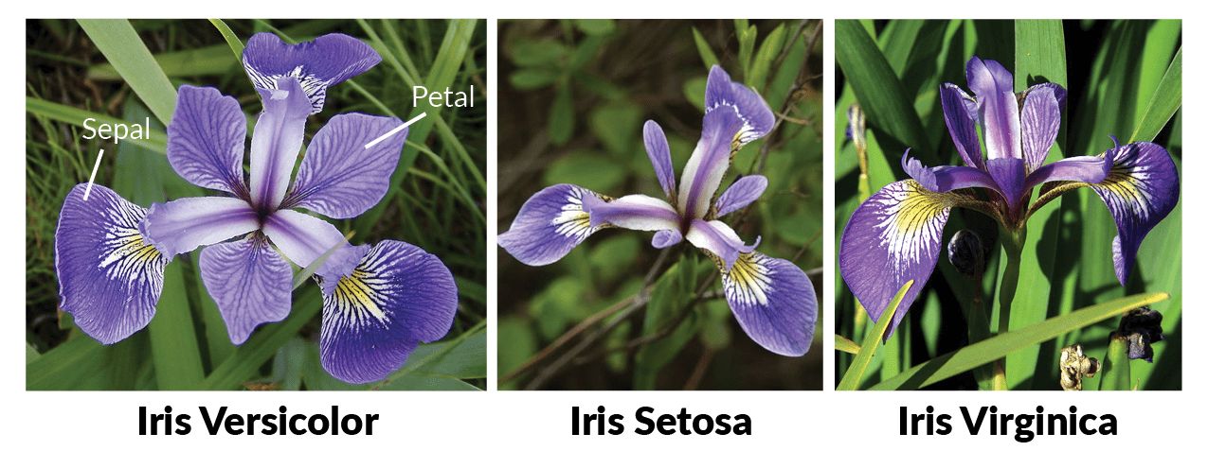
Cài đặt thí nghiệm
IRIS Data set (Tabular)

Slide 30
Thank You
For your Attention

